Slide 1
M
ZZS ČR 2023
MUDr.Marek Slabý, MBA, LL.M

Slide 2
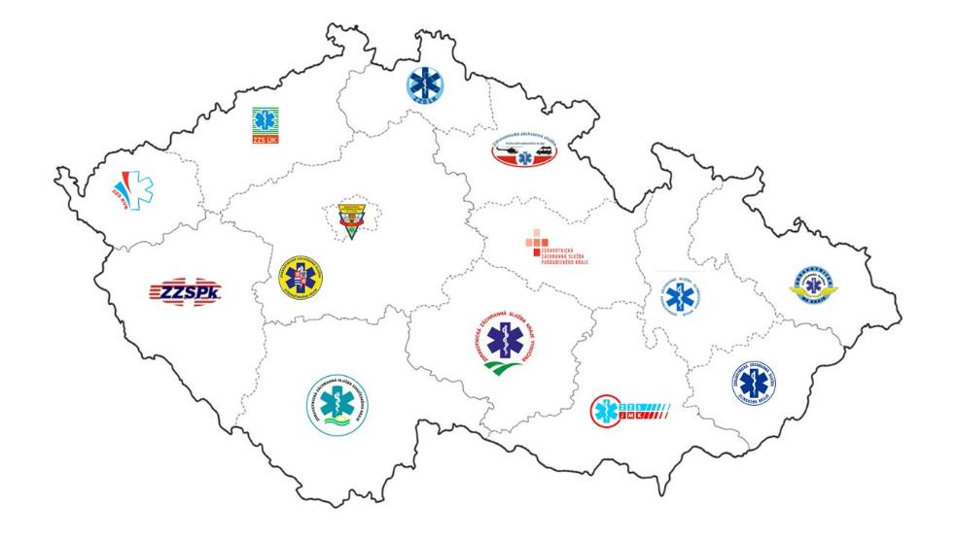
Zdravotnické záchranné služby České republiky v roce 2023
14
krajů
321
výjezdových základen ZZS
619
výjezdových skupin ZZS

Slide 4
34 %
2 %

Slide 5
Struktura kmenových zaměstnanců ZZS ČR – porovnání roků 2013 x 2023

Slide 7
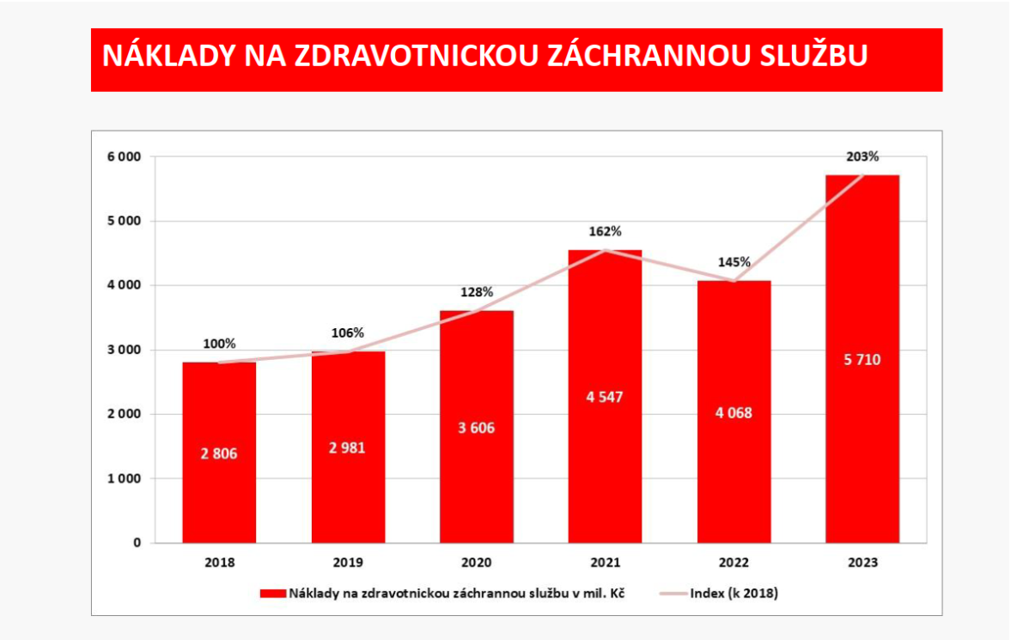
Zdroj : VZP ČR

Slide 8
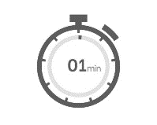
1 177 719 výjezdů ročně
98 143 výjezdů měsíčně
3 227 výjezdů za 24 hodin
134 výjezdů za hodinu
2 výjezdy za minutu

Slide 9
Zdravotnické záchranné služby v České republice
2023
 | Celkový počet | Celkový počet | Celkový počet | Počet pacientů | Počet pacientů | Počet pacientů | Počet pacientů | Počet | Počet výjezdů | Počet pacientů | Počet pacientů | Počet | Počet
 | událostí* | výjezdů** | pacientů | úrazy | AIM (AKS) | CMP | škodlivé požití | zahájených KPR | doprav. nehody | 0-18,99let | 19 a více let | výj. základen | výj. skupin
ZZS hlavního města Prahy | 131 479 | 143 859 | 134 172 | 26 233 | 322 | 2 055 | 4 491 | 832 | 3 147 | 11 968 | 122 204 | 21 | 38
ZZS Moravskoslezského kraje | 121 570 | 134 332 | 116 568 | 24 171 | 1 017 | 2 641 | 3 024 | 843 | 1 829 | 8 971 | 107 597 | 33 | 65
ZZS Středočeského kraje | 130 227 | 155 802 | 131 886 | 23 831 | 1 359 | 2 527 | 3 905 | 732 | 5 010 | 12 270 | 117 903 | 46 | 85
ZZS Jihomoravského kraje | 95 323 | 108 393 | 96 517 | 20 848 | 764 | 2 605 | 2 804 | 715 | 4 129 | 7 514 | 89 003 | 24 | 55
ZZS Ústeckého kraje | 86 459 | 98 040 | 88 294 | 15 635 | 690 | 2 101 | 274 | 397 | 2 621 | 7 489 | 80 805 | 22 | 51
ZZS Jihočeského kraje | 66 743 | 83 014 | 67 573 | 14 491 | 491 | 1 513 | 1 543 | 489 | 3 431 | 6 227 | 59 614 | 33 | 56
ZZS Libereckého kraje | 50 609 | 65 559 | 51 278 | 9 491 | 796 | 1 233 | 275 | 471 | 1 214 | 4 379 | 49 899 | 14 | 32
ZZS Plzeňského kraje | 57 874 | 71 242 | 59 786 | 10 580 | 687 | 1 335 | 1 089 | 532 | 2 520 | 4 157 | 55 629 | 26 | 50
ZZS Zlínského kraje | 49 530 | 59 060 | 49 840 | 10 989 | 405 | 1 328 | 1 832 | 363 | 1 395 | 3 484 | 46 356 | 16 | 34
ZZS Olomouckého kraje | 52 556 | 55 694 | 52 740 | 10 994 | 449 | 1 167 | 1 593 | 511 | 1 916 | 3 890 | 48 850 | 17 | 33
ZZS Královéhradeckého kraje | 50 748 | 55 987 | 50 395 | 10 538 | 545 | 1 539 | 379 | 557 | 1 961 | 4 140 | 46 255 | 17 | 34
ZZS Pardubického kraje | 48 912 | 56 482 | 55 343 | 11 379 | 852 | 1 254 | 1 912 | 753 | 1 484 | 4 007 | 51 336 | 18 | 32
ZZS Kraje Vysočina | 44 337 | 48 762 | 32 711 | 9 437 | 652 | 934 | 3 179 | 484 | 2 027 | 3 246 | 29 465 | 21 | 30
ZZS Karlovarského kraje | 35 680 | 41 493 | 38 679 | 6 426 | 222 | 433 | 162 | 658 | 786 | 2 818 | 32 134 | 13 | 24
Celkem ČR | 1 022 048 | 1 177 719 | 1 025 782 | 205 043 | 9 251 | 22 665 | 26 462 | 8 337 | 33 077 | 84 560 | 937 050 | 321 | 619
* Událost = situace vyžadující poskytnutí PNP bez ohledu na počet a typ vyslaných výjezdových skupin
** Výjezd = aktivita jedné výjezdové skupiny, např. RV+RZP = 2 výjezdy

Slide 10
* výjezd = aktivita jedné výjezdové skupiny, např. RV+RZP = 2 výjezdy

Slide 12
1 025 782 pacientů
ošetřených v přednemocniční neodkladné péči
Akutní infarkt
myokardu
9 251 případů
Cévní mozková příhoda
22 665 případů
Zahájené KPR
8 337 případů
205 043 případů
Úrazy
33 077 případů
Dopravní nehody
26 462 případů
Škodlivé požití

Slide 13
2023
 | 84 560
Počet ošetřených pacientů od 0 – 18,99 let
Počet ošetřených pacientů od 19 let do 64,99 let
 | 423 396
Počet ošetřených pacientů nad 65 let
 | 517 826

Slide 14
Ošetření pacienti s AIM, pacienti s CMP
2013 2023

Slide 15
2023
Počet zahájených KPR

Slide 16
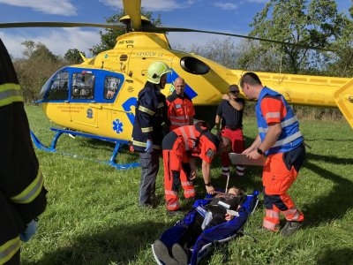
2023
Výjezdy k dopravním nehodám včetně zásahů LZS

Slide 17
Počet tísňových volání na linku 155
209 941
předaných tísňových volání
1 725 915
přijatých tísňových volání celkem
v roce 2023
1 515 974
přímo přijatých tísňových volání
 | 2022 | % | 2023 | % | Meziroční srovnání
Počet příchozích tísňových volání celkem | 1 951 113 | 100 | 1 725 915 | 100 | ↘ | -11,5 | %
přímo na 155 | 1 713 671 | 87,8 | 1 515 974 | 87,8 | ↘ | -11,5 | %
předáno ze 112 | 237 442 | 12,2 | 209 941 | 12,2 | ↘ | -11,6 | %

Slide 18
Počet řešených událostí ZZS dle stupně naléhavosti
I. stupeň
naléhavosti 37 556 událostí
II. stupeň
naléhavosti 264 023 událostí
1 022 048
celkem řešených událostí
v roce 2023
III. stupeň
naléhavosti 682 691 událostí
 | 2022 | % | 2023 | % | Meziroční srovnání
ZZS ČR - celkový počet řešených událostí celkem | 1 090 853 | 100 | 1 022 048 | 100 | ↘ | -6,3 | %
I. stupeň naléhavosti | 48 372 | 4,4 | 37 556 | 3,7 | ↘ | -22,4 | %
II. stupeň naléhavosti | 283 428 | 26,0 | 264 023 | 25,8 | ↘ | -6,8 | %
III. stupeň naléhavosti | 713 766 | 65,4 | 682 691 | 66,8 | ↘ | -4,4 | %
IV. stupeň naléhavosti | 45 287 | 4,2 | 37 778 | 3,7 | ↘ | -16,6 | %
IV. stupeň
naléhavosti 37 778 událostí

Slide 19
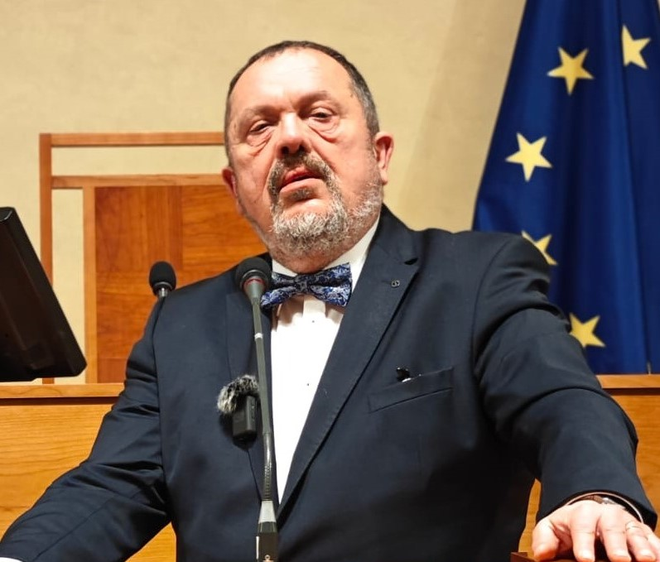
Děkuji za Vaši pozornost a ještě jednou Vás vítám v Senátu .

